Slide 1
Использование таблицы истинности для решения заданий ОГЭ
8 класс
Сергеева Н.Н., учитель информатики МБОУ «Лицей №8»

Slide 2
Заголовок слайда
«ВЕЛИЧИЕ ЧЕЛОВЕКА – В ЕГО СПОСОБНОСТИ МЫСЛИТЬ»
Б.Пасаль

Slide 3
Заголовок слайда
Кто заложил основы формальной логики?
Что такое высказывание?
Выберите из предложенных вариантов высказывания:
Завтра будет дождь.
Вчера было солнечно.
Земля – спутник Юпитера.
Петя вчера хотел бы пойти в кино.
У кого есть сотовый телефон?
Урок длится 45 минут.
Ура, каникулы!
Что такое сложное высказывание и какие знаки применяются для обозначения логических операций?

Slide 4
Запишите высказывания с помощью знаков обозначения логических операций:
1. Не А и В.
2. Отрицание А или не В.
3. Из не В следует А и С.
4. Если А то не С.
5. Инверсия А или В эквивалентно не А и не В

Slide 5
Необходимо записать сложные высказывания на языке алгебры логики (работа в парах).
1. « На улице мороз, небо пасмурное, но снег не идёт»;
2. « На улице температура плюсовая и туман или на деревьях иней»;
3. « Если северный ветер или идёт снег, то на улице мороз»;
4. « На дорогах нет гололедицы, если дует северный ветер при морозе»;
5. « На улице оттепель или на деревьях иней, если температура плюсовая»;

Slide 6
Проверка задания для пар:
1 | M ∧ P ∧ ¬C
2 | T ∧ U∨ ¬I
3 | N ∨ C → M
4 | N ∧ M → ¬G
5 | T → O ∨ I

Slide 7
Приоритет логических операций
Выражение в скобках
Отрицание
Конъюнкция
Дизъюнкция
Импликация
Эквиваленция

Slide 8
Таблица истинности – это таблица, показывающая, какие значения принимает составное высказывание при всех сочетаниях (наборах) значений входящих в него простых высказываний

Slide 9
Алгоритм построения таблицы истинности
1. . Подсчитать количество переменных n в формуле 2³.
2. Определить количество строк в таблице истинности m = 2^{n}.
3. Подсчитать количество логических операций в формуле.
4. Установить последовательность выполнения логических операций с учётом скобок и приоритетов.
5. Необходимо определить количество столбцов в таблице истинности, которое равно количеству логических переменных плюс количество логических операций.
6. Выписать наборы входных переменных с учётом того, что они представляют собой натуральный ряд n разрядных двоичных чисел от 0 до 2^{n}–1.
7. Провести заполнение таблицы истинности по столбцам, выполняя логические операции в соответствии с установленной последовательностью.

Slide 10
Заполним таблицы истинности для:
1 | Не А и ВВ.
2 | Отрицание А или не В
3 | Из не В следует А и С
4 | Если А то не С
5 | Инверсия А или В эквивалентно не А и не В

Slide 11
Не А и В
A | B
0 | 0
0 | 1
1 | 0
1 | 1
не А | не А и В
1 | 0
1 | 1
0 | 0
0 | 1

Slide 12
Отрицание А или не В
A | B
0 | 0
0 | 1
1 | 0
1 | 1
не А | не В
1 | 1
1 | 0
0 | 1
0 | 0
не А или не В
1
1
1
0

Slide 13
Из не В следует А и С
A | B | C | неВ | АиС | неВ→АиС
0 | 0 | 0 | 1 | 0 | 0
0 | 0 | 1 | 1 | 0 | 0
0 | 1 | 0 | 0 | 0 | 1
0 | 1 | 1 | 0 | 0 | 1
1 | 0 | 0 | 1 | 0 | 0
1 | 0 | 1 | 1 | 1 | 1
1 | 1 | 0 | 0 | 0 | 1
1 | 1 | 1 | 0 | 1 | 1

Slide 14
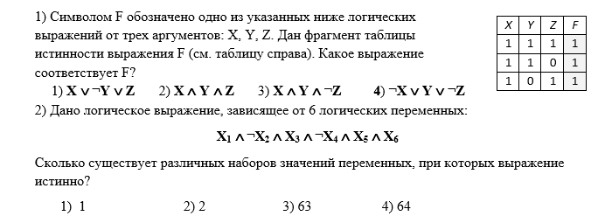
Применение полученных знаний для решения заданий ОГЭ

Slide 15
Критерии оценивания:
18 –15 - «5»
14 - 11– «4»
10-7 – «3»
Менее – «2»

Slide 16
Рефлексия
сегодня я узнал…
было интересно…
было трудно…
я выполнял задания…
я понял, что…
теперь я могу…
я почувствовал, что…
я приобрел…
я научился…
у меня получилось

Slide 17
Использование таблицы истинности для решения заданий ОГЭ
8 класс
Спасибо всем за активное участие!!

